Slide 1


高等数学A
第4章 无穷级数
4.3 幂级数
4.3.1 函数项级数
4.3.2 幂级数及其收敛半径
中南大学开放式精品示范课堂高等数学建设组

Slide 2
4.3 幂级数
函数项级数的定义
4.3.1函数项级数
收敛点与收敛域
和函数
幂级数的定义及习例1
幂 级 数
阿贝尔(Abel)定理
收敛半径与收敛域
4.3.2 幂级数及其收敛性
标准幂级数收敛半径的求法
标准幂级数收敛域的求法习例2
一般幂级数收敛域的求法
一般幂级数收敛域的求法习例3-6
内容小结与思考

Slide 3

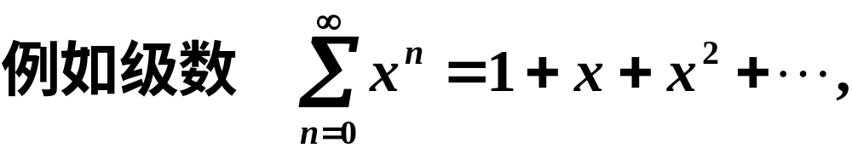
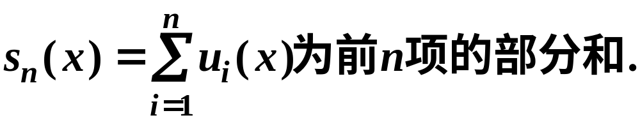
一、函数项级数
1.定义

Slide 4




2.收敛点与收敛域

Slide 5

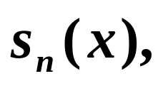
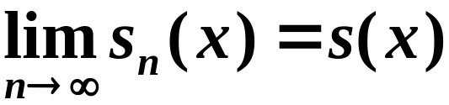

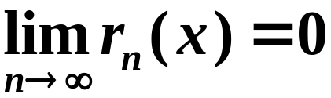
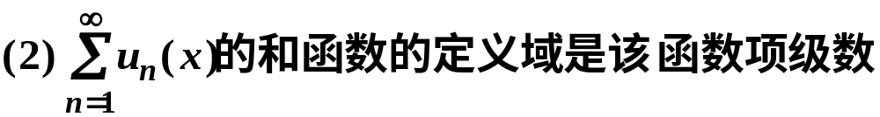
3.和函数
(定义域是?)
函数项级数的部分和
余项
(x在收敛域上)
注意:
函数项级数在某点x的收敛问题,实质上是数项级数的收敛问题.
的收敛域.

Slide 6
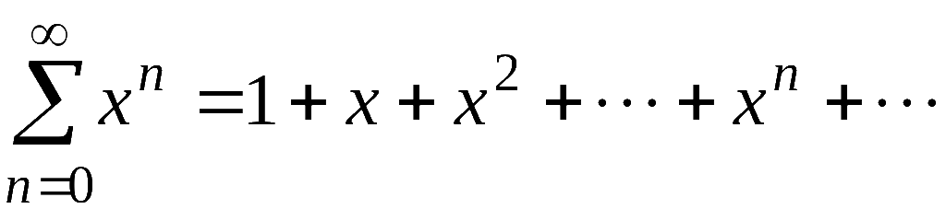
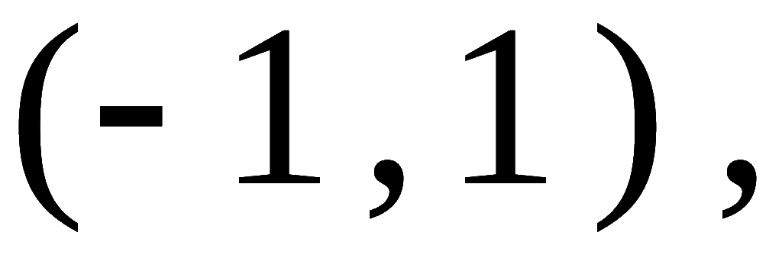

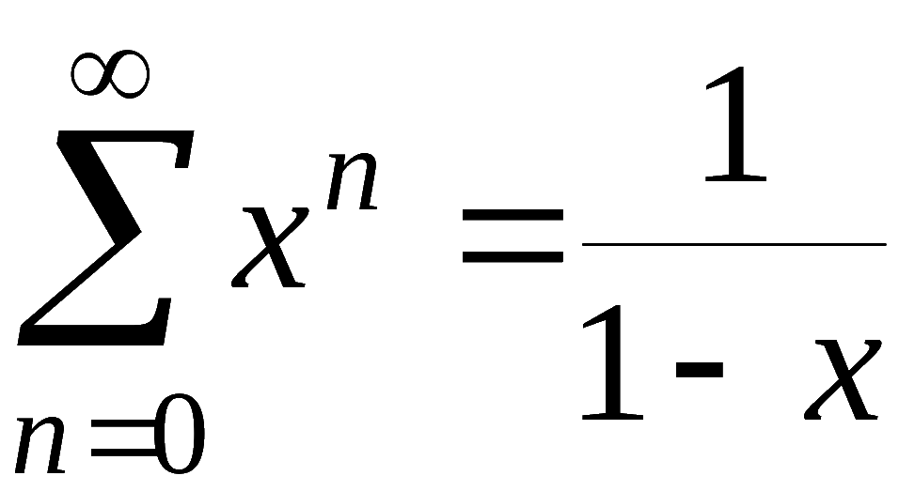


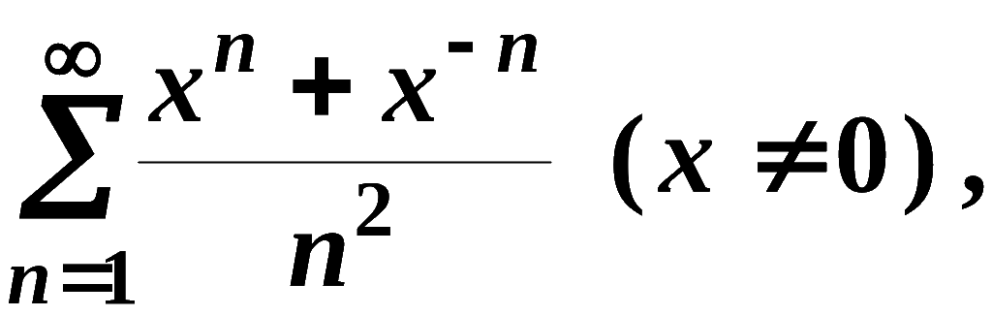


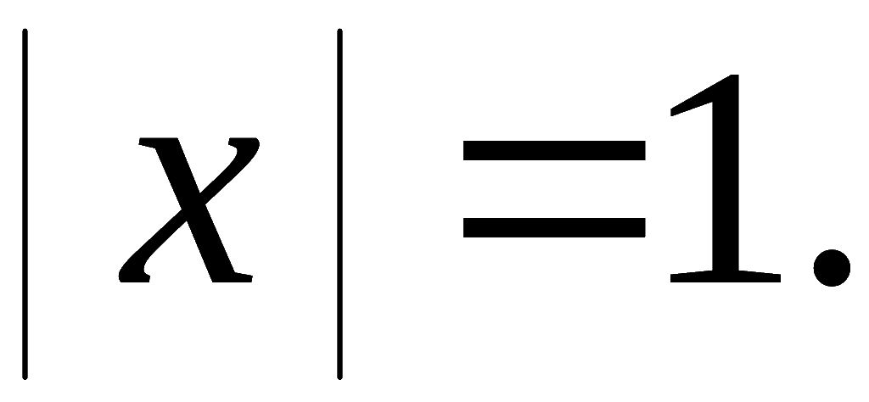
例如, 等比级数
它的收敛域是
有和函数
它的发散域是
或写作
又如, 级数
由通项极限不等于0可得级数发散;
所以级数的收敛域仅为

Slide 7
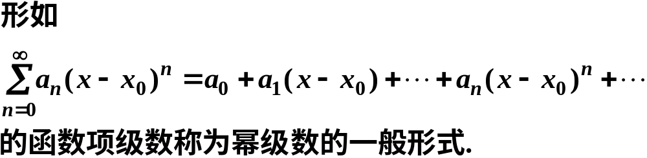
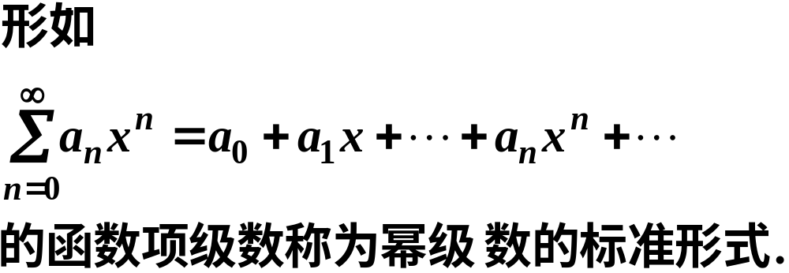
二、幂级数及其收敛性
1.定义

Slide 8
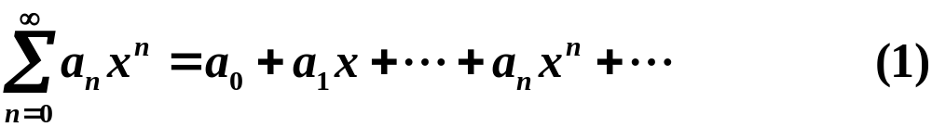
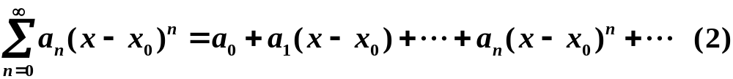
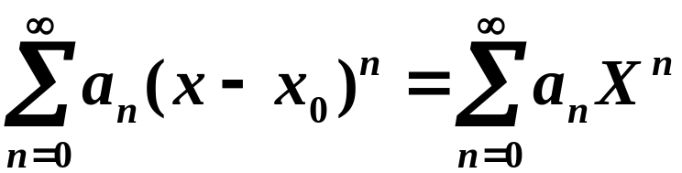
注 因经变换后, 幂级数(1)与(2)可相互转化, 故 下面主要讨论形式(1)的幂级数.
类似地，有幂级数的收敛域，和函数的定义.

Slide 9

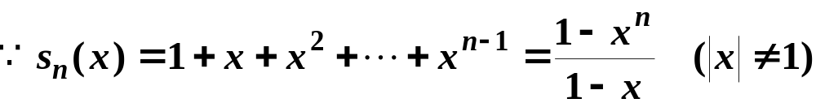
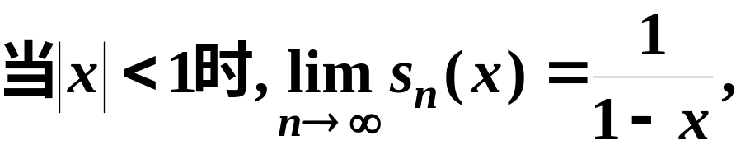

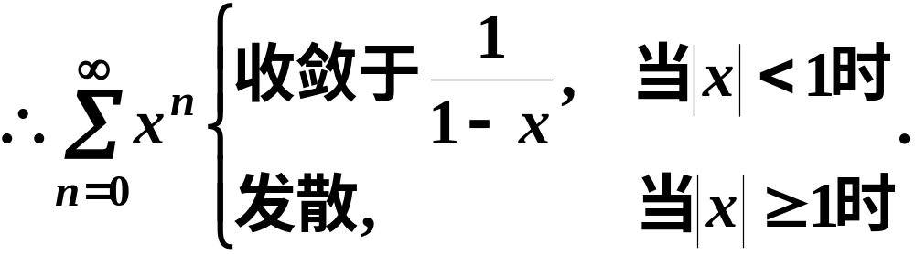
例 1
解

Slide 10
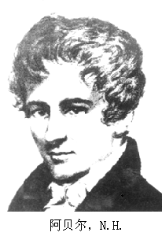


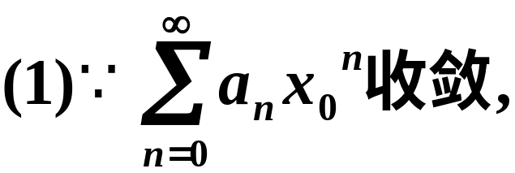
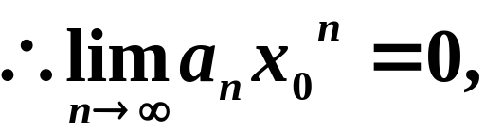


2. 阿贝尔(Abel)定理
证

Slide 11
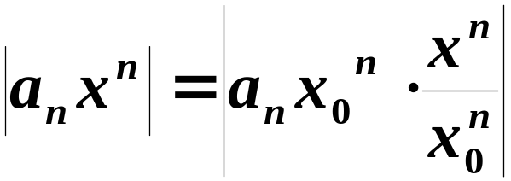
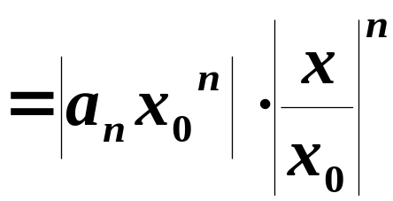
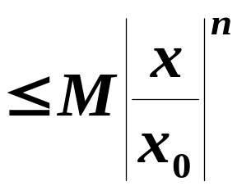
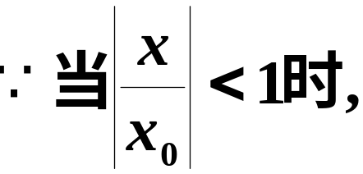





由结论(1),

Slide 12
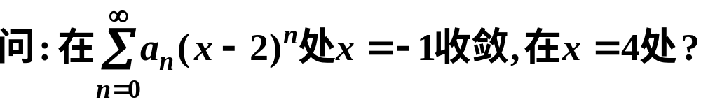






注意:
Abel定理对标准幂级数给出.
几何说明
收敛区域
发散区域
发散区域

Slide 13




推论

Slide 14










3. 收敛半径与收敛域、收敛区间
定义: 正数R称为幂级数的收敛半径.
幂级数的收敛区间 是开区间
幂级数的收敛域包括幂级数的收敛区间及端点情况.
规定
问题
如何求幂级数的收敛半径?

Slide 15

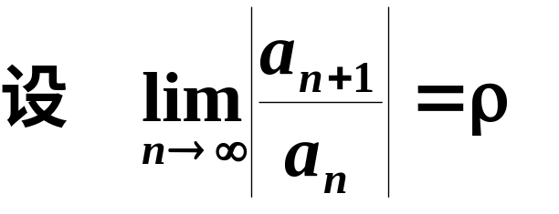
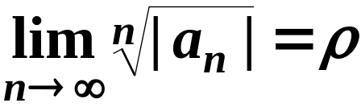
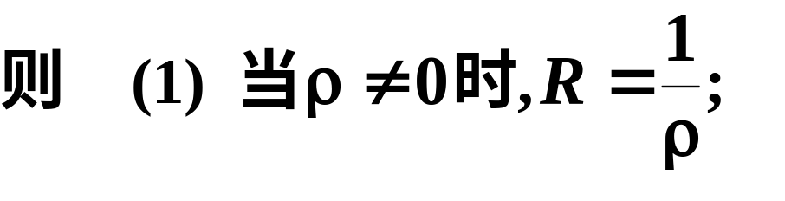
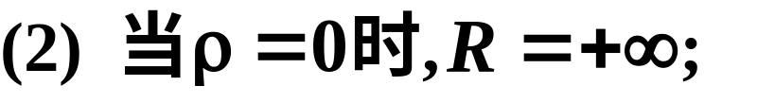
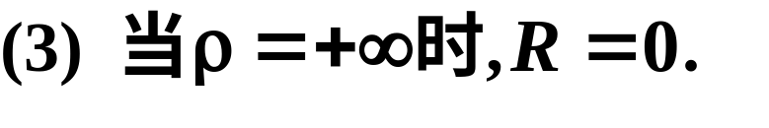
4. 标准幂级数收敛半径、收敛域的求法
定理2
或者

Slide 16
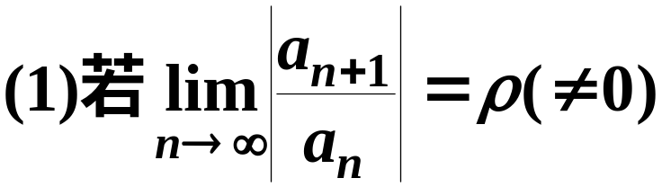
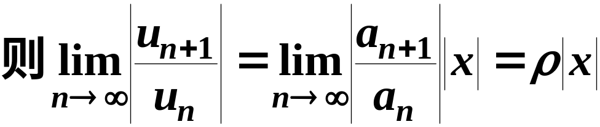



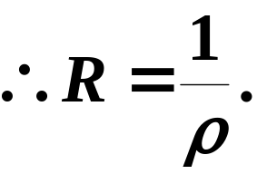
证
则比值审敛法得：

Slide 17
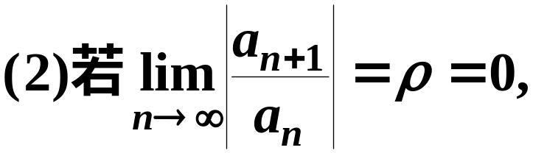
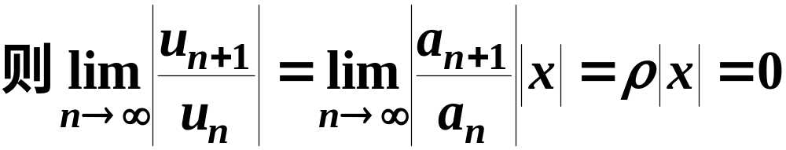



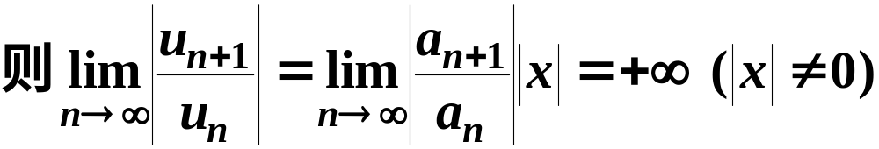



<1
定理证毕.

Slide 18

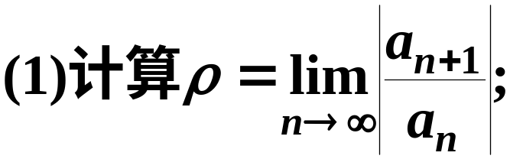
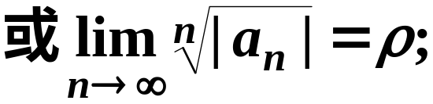
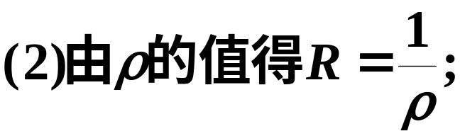

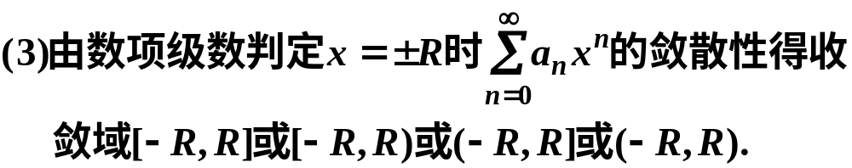

Slide 19
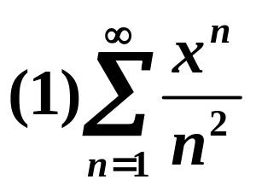
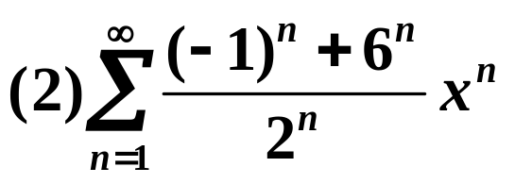
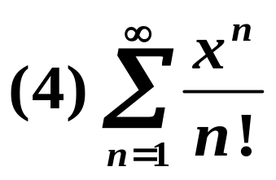
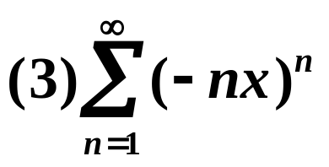
标准幂级数收敛域的求法习例
例 2 求下列幂级数的收敛半径和收敛域

Slide 20
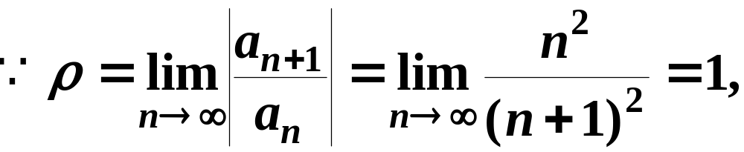

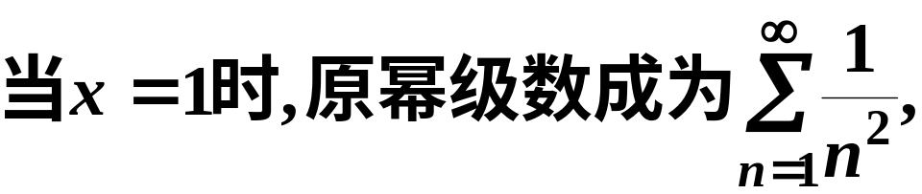
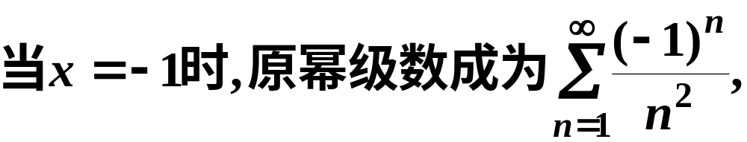

解
收敛.
绝对收敛.

Slide 21
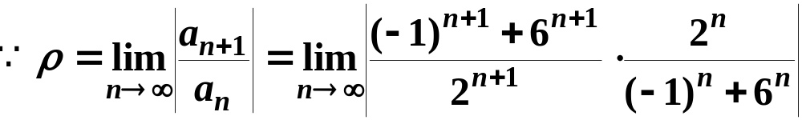





解
发散.
发散.

Slide 22






解

Slide 23





解

Slide 24


5. 一般幂级数收敛域的求法
方法 1.
(2)由标准幂级数收敛域的求法可得：

Slide 25




方法 2.
(用比值法讨论)

Slide 26


注意:
(3)求一般函数项级数的收敛域时,
可直接用比值法讨论.

Slide 27


一般幂级数收敛域的求法习例
例 3
例 4 求幂级数 的收敛半径及收敛域.
例 6 求幂级数 的收敛半径及收敛域.

Slide 28









例 3
解
方法一

Slide 29





方法二
由比值法得，

Slide 30



例 4 求幂级数 的收敛半径及收敛域.
解
则原级数变为
而当t =-1时, 级数 收敛;
而当t =1时, 级数 发散.
从而当-1≤2x+1<1时,即-1≤x<0时,
即原级数收敛域为[-1,0),
且收敛半径为

Slide 31










解
缺少偶次幂的项
级数绝对收敛,
级数发散,

Slide 32





级数发散,
级数发散,
原级数的收敛域为

Slide 33

例 6 求幂级数 的收敛半径及收敛域.
解
则原级数变为
由例4知,此幂级数的收敛域为[-1,1).
时, 原幂级数收敛.
即原级数收敛域为[-2,2),
收敛半径为R=2.
请问：还有更好的处理吗？

Slide 34





思考题
解

Slide 35


内容小结与思考
求幂级数收敛域的方法
1) 对标准型幂级数
先求收敛半径 , 再讨论端点的收敛性 .
2) 对非标准型幂级数(缺项或通项为复合式)
求收敛半径时直接用比值法或根值法,
也可通过换元化为标准型再求 .
思考：幂级数收敛域和收敛区间的区别？

